Slide 1
«Вся в ранах, побоях й величезних синцях.»
Зоряна Макаренко

Slide 2
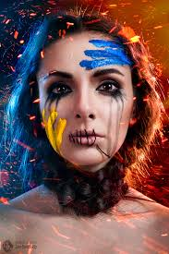
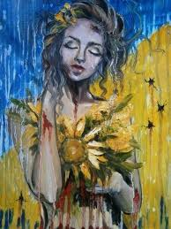
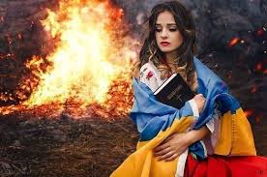
Вся в ранах,побоях й величезних синцях. Їй боляче, тяжко, та вона не кричить.

Slide 3
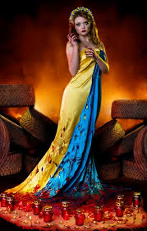
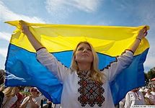
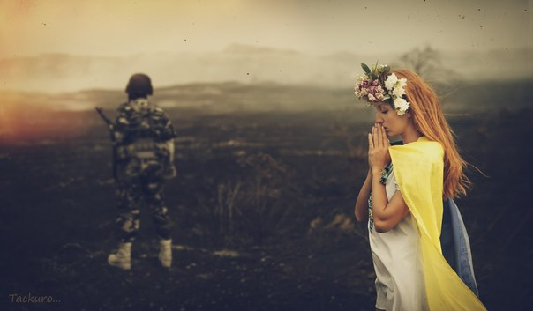
Радість моя, не здавайся! Стій до кінця! Вірю, що тяжко! Вірю, болить!

Slide 4
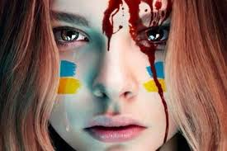
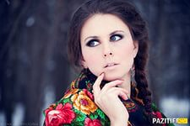
Яка ти побита, красуне моя... Замучена, втомлена. Наче й не ти.

Slide 5
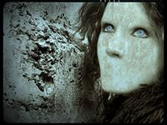
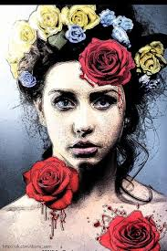
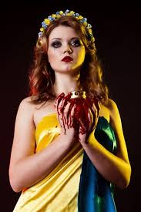
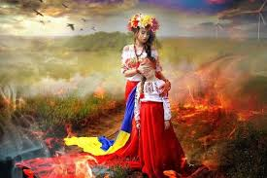
Тіло в крові, й від горя бліда. Благаю, Ненько моя, лиш ЖИВИ!

Slide 6
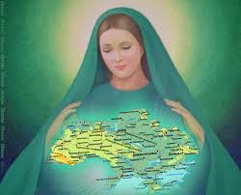
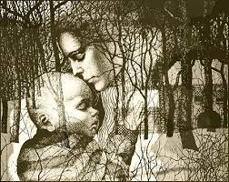
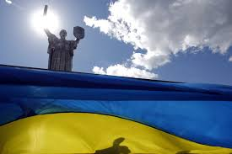
Тримайся, будь сильною! Мамо, не плач! Твої сльози тяжчі за весь інший біль.

Slide 7
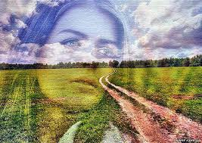
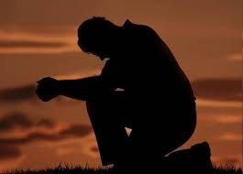
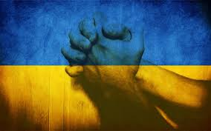
Знаю, я винний! Благаю, пробач! Та мені без тебе нікуди йти.

Slide 8
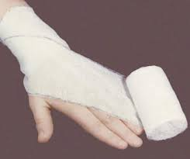
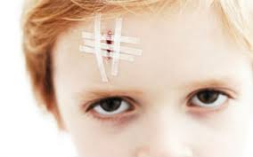
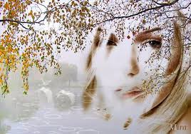
Бинтуємо рани твої, та дарма. До дірок знову їх розривають кати.

Slide 9
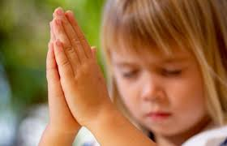
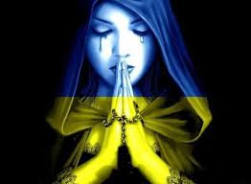
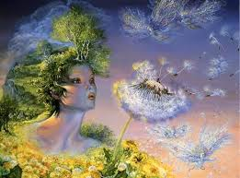
Для них святим раєм здасться пітьма, коли побачать, на що здатні твої дочки й сини.

Slide 10
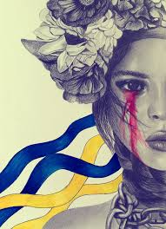
Знаю, біль тебе ніяк не мине, адже скільки тіл поклали за волю твої діти. Життя - несправедливе й складне. Життя повне радості й величезного горя.

Slide 11
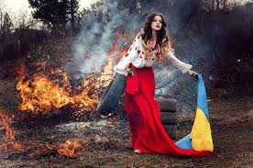
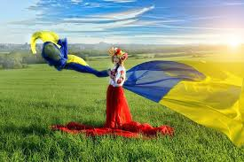
Вся в ранах, побоях й величезних синцях. Тобі боляче, тяжко, та ти не кричиш. Україно, живи! Україно, вставай! Україно, Ненько моя, не мовчи!!!

